Slide 1
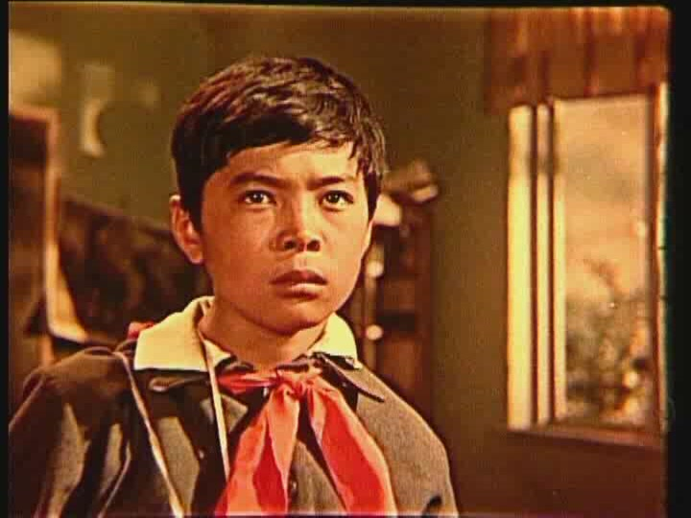
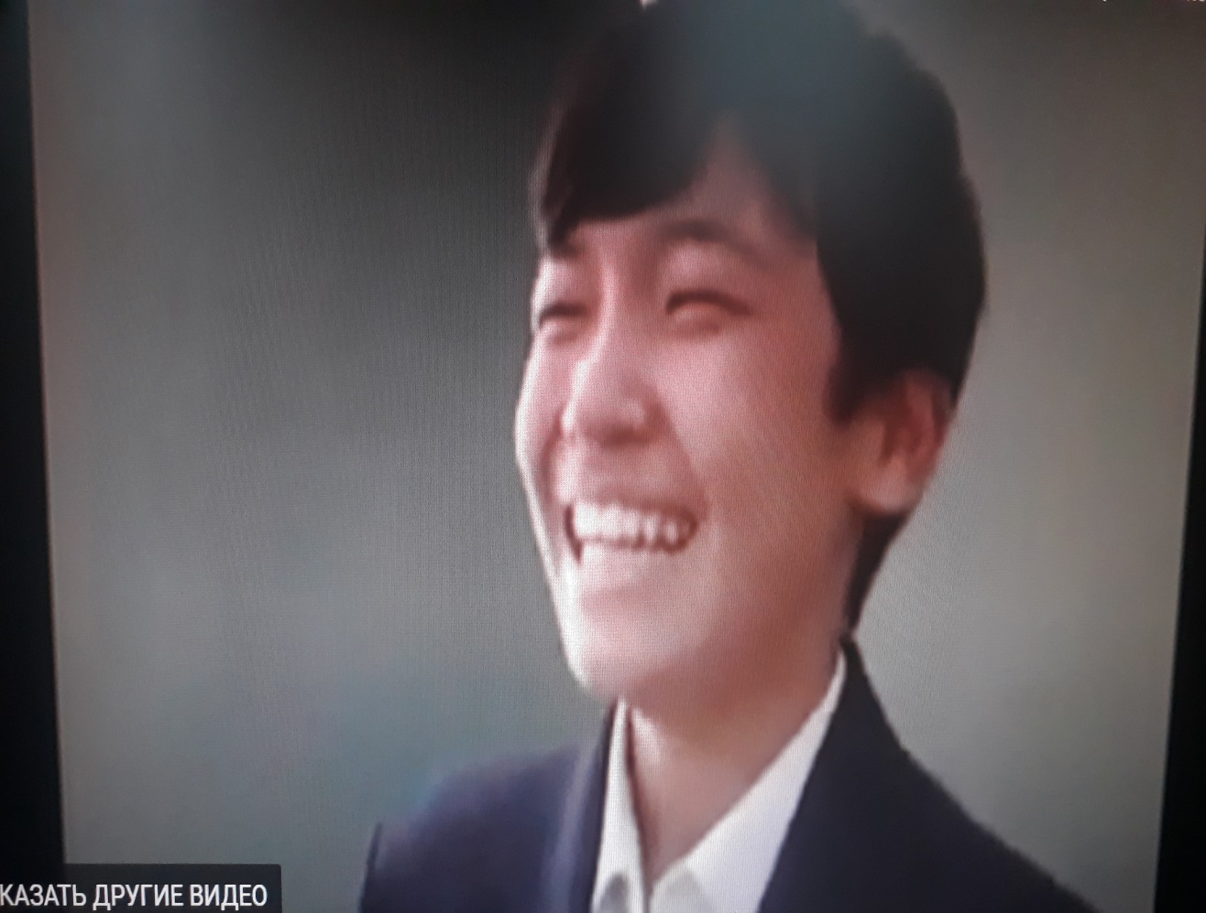
«Менің атым-Қожа»
Кешегі Қожа
Бүгінгі Қожа

Slide 2
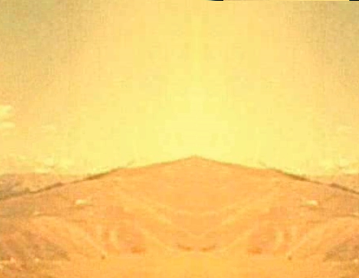
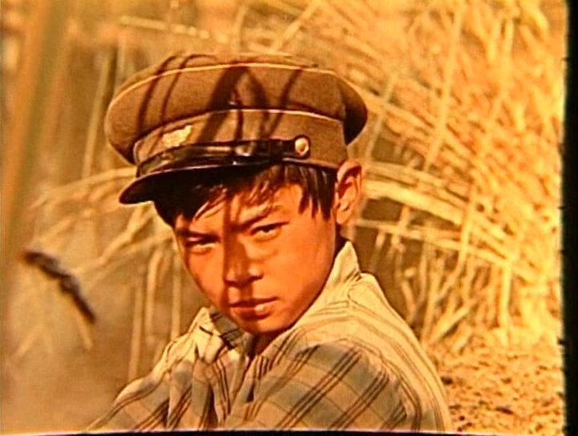
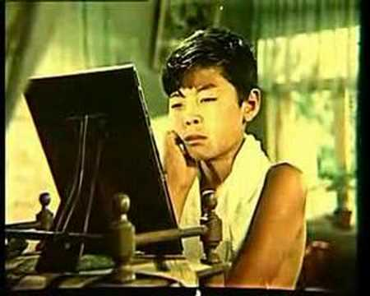

Slide 3
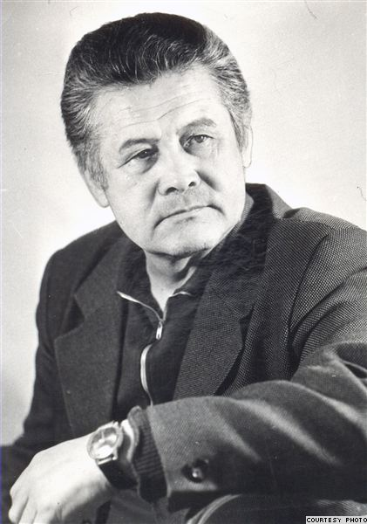
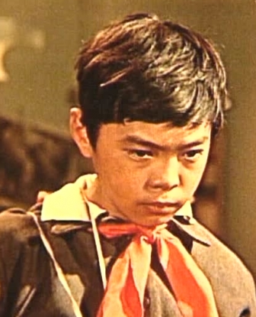
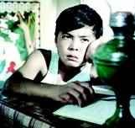
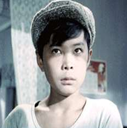
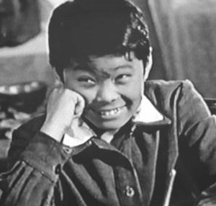
Алыстан арбалап материал тасымаймын, архивтің шаңын жұтпаймын. Жақыннан, өз басымнан кешкенді, өзім байқап-түйгендерімді, өз айналамды дорбалап жинаймын. Бір сөзбен айтсам: өзін жазатын жазушымын. Мінез-құлық жағынан Қожа өзге емес, менің өзіме ұқсайды.

Slide 4
Бейнебаян https://yandex.kz/video/preview/?filmId=738924542561728029&from=tabbar&parent-reqid=1611240689188482-643271713659112970900275-production-app-host-sas-web-yp-138&text=%C2%AB%D0%9C%D0%B5%D0%BD%D1%96%D2%A3+%D0%B0%D1%82%D1%8B%D0%BC-+%D2%9A%D0%BE%D0%B6%D0%B0%C2%BB%28%D0%BA%D0%B5%D1%88%D0%B5%D0%B3%D1%96+%D0%B6%D3%99%D0%BD%D0%B5+%D0%B1%D2%AF%D0%B3%D1%96%D0%BD%D0%B3%D1%96+%D2%9A%D0%BE%D0%B6%D0%B0%29

Slide 5
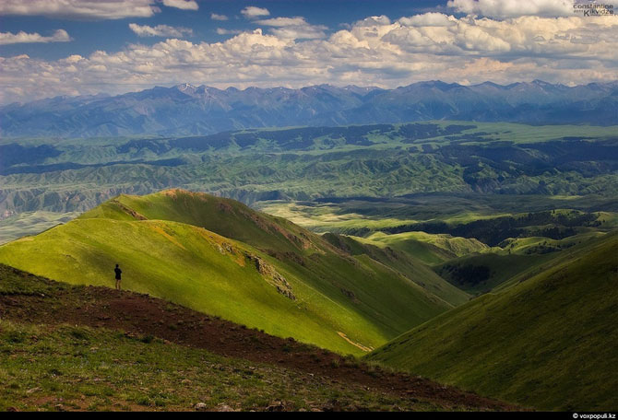
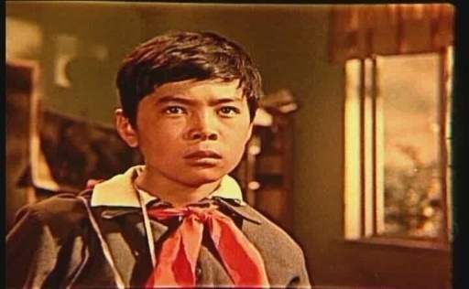
“Менің атым Қожа” повесі
10
10
10
10
20
20
20
20
30
30
30
30

Slide 6
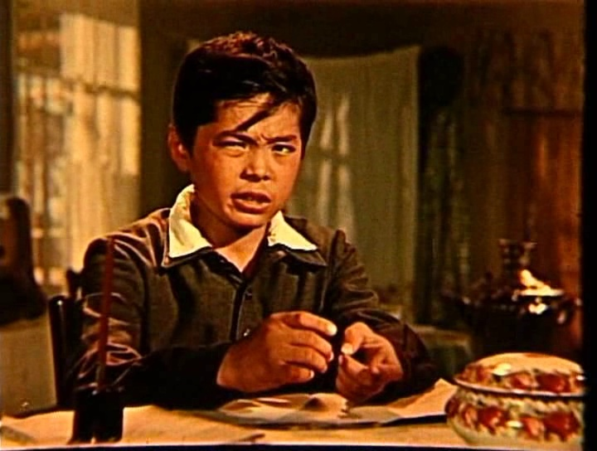
“Менің атым Қожа” повесі
10
Повесть қалай басталады?

Slide 7
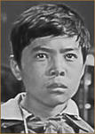
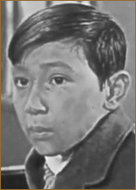
“Менің атым Қожа” повесі
20
Мектеп жанында кезіккен сыныптасы Жантас Қожаға не деп еді, одан кейінгі Қожаның әрекеті қандай болды?

Slide 8
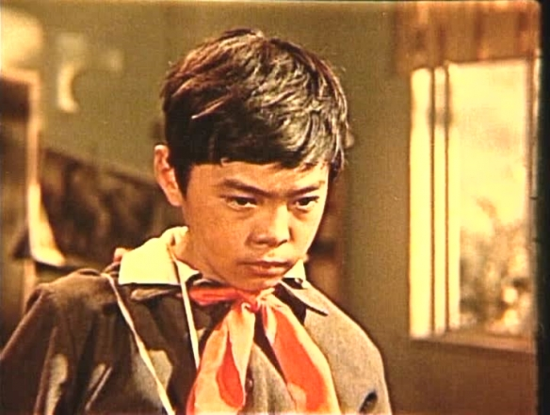
“Менің атым Қожа” повесі
30
Бұл қай сәт?
Омырауымды сипалап таппаған галстугім, сөйтсем, иығыма шығып кеткен екен. Бұрып әкеп, орнына қойдым да, зып беріп сыныпқа кірдім.

Slide 9
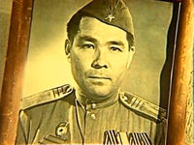
“Менің атым Қожа” повесі
10
Қожа өз әкесіне деген сағынышын қалай білдіретін еді?

Slide 10
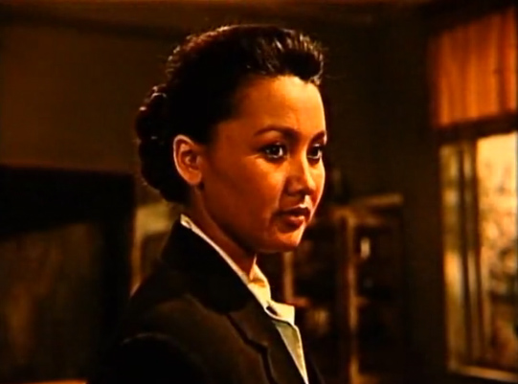
“Менің атым Қожа” повесі
20
Майқанова мен Қожаның арасындағы кикілжің неден басталған болатын?

Slide 11
“Менің атым Қожа” повесі
30
Бұл қай сәт? “Маңдайдан буым бұрқырып, есік алдына шықтым. Сейбек көрінбейді. Омырауымды ағытып, желпініп, ойланып тұрмын. Не деп шешер екен? Мектептен шынымен-ақ шығара ма?”

Slide 12
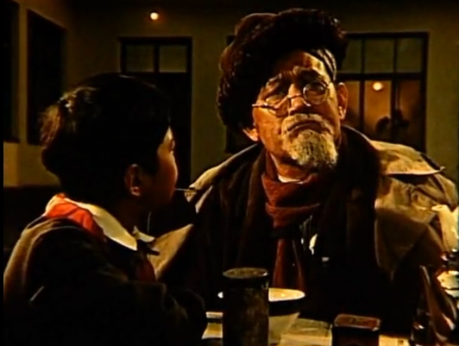
“Менің атым Қожа” повесі
10
Сейбек қарт Қожаға әкесі жөнінде қандай естеліктер айтып берді?

Slide 13
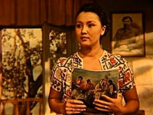
“Менің атым Қожа” повесі
20
Қай оқиғадан кейін сынып
жетекшісі Майқанова сабаққа екі күн қатарынан келмей қалды?

Slide 14
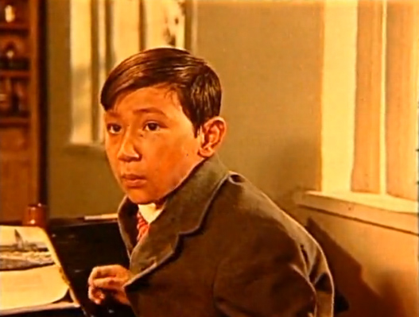
“Менің атым Қожа” повесі
30
Бұл қай сәт?
“Бұдан былай біреуді келемеждеп сөйлеудің қандай екенін білу үшін Жантасты мұрынға сырт еткізіп бір шерттім де жүгіре жөнелдім.”

Slide 15
“Менің атым Қожа” повесі
10
Повесть ең алғаш қалай аталды?

Slide 16
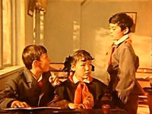
“Менің атым Қожа” повесі
20
Орыс тілі пәнінің мұғалімі Анфиса Михайловнаның сабағында Жантас не үшін сөгіс алды және бұл жайтқа Қожаның көзқарасы қандай?

Slide 17
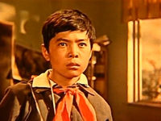
“Менің атым Қожа” повесі
30
Бұл қай сәт? “Төбемнен жай түскендей болды. Не істерімді білмеген қалпымда орнымнан сүйретіліп түрегеле бердім. Маңдайымнан бұрқ етіп суық терім шығып кетті. Ох, шіркін-ай!”

Slide 18
Мына кестені толтыр
Белсенді кейіпкерлер Тасадағы кейіпкерлер

Slide 19
Әр оқушы өз пікірін
бір сөзбен білдірсін
Кешегі Қожа Бүгінгі Қожа

Slide 20
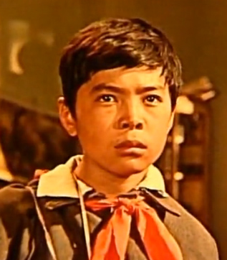
алғыр, пысық
өтірікші
ақылды
сотқар, тентек
мейірімді
қу, зымиян
шыдамсыз
тиянақсыз
әділетті
әзілқой
арамза
қателіктерін түсіне біледі
ҚОЖА ҚАНДАЙ БАЛА?

Slide 21
Бекіту сұрақтары:
Қожаның түзелуіне не себеп болды?
Қожаның сотқар болуына не себеп болды?
Қожаның қандай қылықтарынан жиренеміз?
Қожаның қандай қылықтарынан үйренеміз?
Тест тапсырмалары

Slide 22
1-т “Жақсы бала жеткізеді мұратқа” 2-т “Тентек бүлдіреді, ата-анасын күйдіреді”

Slide 23
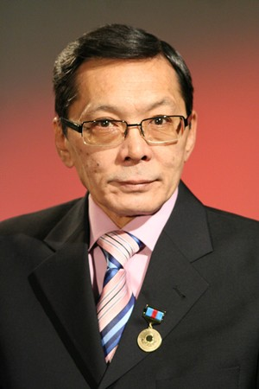
Нұрлан Сегізбаев
Кинодағы «қара көженiң» қылығына тәнті болып, оған еліктеп өскен балалардың алдыңғы қатары ел ағасы жасынан асса да бұл фильм үлкен экраннан әлі күнге түспей келе жатыр. 1967 жылы Франциядағы Канн фестивалiнiң арнайы жүлдесiне ие болған «Менiң атым Қожа» қазақ фильмдерiнiң iшiнде осы жүлдені алған бiрiншi фильм болды.

Slide 24
Тыңдағандарыңызға рахмет!

